Slide 1
Luyện từ và câu 4

Slide 2
KHỞI ĐỘNG

Slide 3
- Vị ngữ trong câu kể Ai thế nào? biểu thị nội dung gì? Chúng do những từ ngữ nào tạo thành?
Vị ngữ trong câu kể Ai thế nào? chỉ đặc điểm, tính chất hoặc trạng thái của sự vật được nói đến ở chủ ngữ.
Vị ngữ thường do tính từ, động từ (hoặc cụm tính từ, cụm động từ ) tạo thành.
- Em hãy đặt một câu kể Ai thế nào? Xác định chủ ngữ và vị ngữ.

Slide 4
Thứ tư ngày 16 tháng 2 năm 2022
Luyện từ và câu
Chủ ngữ trong câu kể Ai thế nào? (36)

Slide 5
Yêu cầu cần đạt
1
Hiểu cấu tạo và ý nghĩa của bộ phận chủ ngữ trong câu kể Ai thế nào?
2
Xác định được bộ phận chủ ngữ trong câu kể Ai thế nào?
3
Viết đoạn văn tả về một loại trái cây trong đó có dùng một số câu kể Ai thế nào?

Slide 6
HÌNH THÀNH KIẾN THỨC MỚI

Slide 7
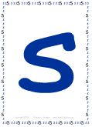
Hoạt động 1.
Nhận xét

Slide 8
1. Tìm các câu kể Ai thế nào? trong đoạn văn sau:
Ngày 2 tháng 9 năm 1945.
Hà Nội tưng bừng màu đỏ. Cả một vùng trời bát ngát cờ, đèn và hoa. Những dòng người từ khắp các ngả tuôn về vườn hoa Ba Đình. Các cụ già vẻ mặt nghiêm trang. Những cô gái thủ đô hớn hở, áo màu rực rỡ.
Theo VÕ NGUYÊN GIÁP

Slide 9
2. Xác định chủ ngữ của những câu vừa tìm được.
Hà Nội tưng bừng màu đỏ.
CN
Cả một vùng trời bát ngát cờ, đèn và hoa.
CN
Các cụ già vẻ mặt nghiêm trang.
CN
Những cô gái thủ đô hớn hở, áo màu rực rỡ.
CN

Slide 10
3. Chủ ngữ trong các câu trên biểu thị nội dung gì?
Hà Nội tưng bừng màu đỏ.
CN
Cả một vùng trời bát ngát cờ, đèn và hoa.
CN
Các cụ già vẻ mặt nghiêm trang.
CN
Những cô gái thủ đô hớn hở, áo màu rực rỡ.
CN
Chủ ngữ trong các câu trên đều là các sự vật có đặc điểm được nêu ở vị ngữ.

Slide 11
4. Chủ ngữ trong các câu trên do những từ ngữ nào tạo thành?
- Hà Nội tưng bừng màu đỏ.
- Cả một vùng trời bát ngát cờ, đèn và hoa.
- Các cụ già vẻ mặt nghiêm trang.
- Những cô gái thủ đô hớn hở, áo màu rực rỡ.
CN
CN
CN
CN
a. Do danh từ hoặc (cụm danh từ) tạo thành.
b. Do tính từ hoặc (cụm tính từ) tạo thành.
c. Do động từ hoặc (cụm động từ) tạo thành.
.

Slide 12
Hoạt động 2
Ghi nhớ

Slide 13
II. Ghi nhớ
1. Chủ ngữ của câu kể Ai thế nào? chỉ những sự vật có đặc điểm, tính chất hoặc trạng thái được nêu ở vị ngữ.
2. Chủ ngữ thường do danh từ (hoặc cụm danh từ) tạo thành.

Slide 14
LUYỆN TẬP - THỰC HÀNH

Slide 15
1. Tìm chủ ngữ của các câu kể Ai thế nào? trong đoạn văn dưới đây:
Ôi chao ! Chú chuồn chuồn nước mới đẹp làm sao! Màu vàng trên lưng chú lấp lánh. Bốn cái cánh mỏng như giấy bóng. Cái đầu tròn và hai con mắt long lanh như thuỷ tinh. Thân chú nhỏ và thon vàng như màu vàng của nắng mùa thu. Chú đậu trên một cành lộc vừng ngả dài trên mặt hồ. Bốn cánh khẽ rung rung như còn đang phân vân.
Nguyễn Thế Hội

Slide 16
- Màu vàng trên lưng chú lấp lánh.
- Bốn cái cánh mỏng như giấy bóng.
- Cái đầu tròn và hai con mắt long lanh như thuỷ tinh.
- Thân chú nhỏ và thon vàng như màu vàng của nắng mùa thu.
- Bốn cánh khẽ rung rung như còn đang phân vân.
CN
CN
CN
CN
CN
CN

Slide 17
Bài 1 em đã đạt được yêu cầu gì?

1
Hiểu cấu tạo và ý nghĩa của bộ phận chủ ngữ trong câu kể Ai thế nào?

2
Xác định được bộ phận chủ ngữ trong câu kể Ai thế nào?
3
Viết đoạn văn tả về một loại trái cây trong đó có dùng một số câu kể Ai thế nào?

Slide 18
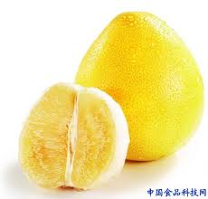
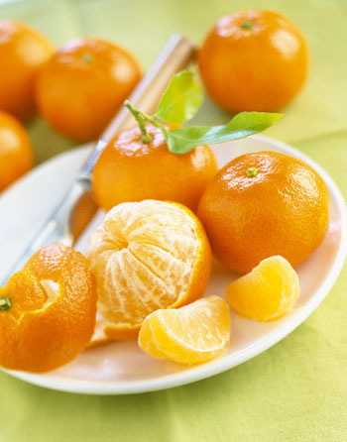
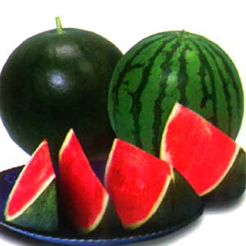
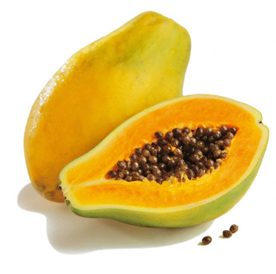
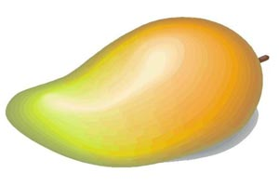
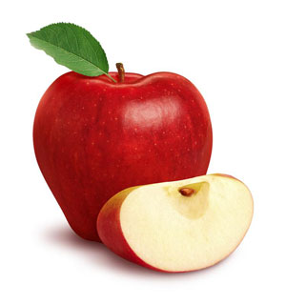
2. Viết một đoạn văn khoảng 5 câu về một loại trái cây mà em thích, trong đoạn văn có dùng một số câu kể Ai thế nào?
Gợi ý
a. Loại quả mà con thích nhất là quả……
b. Hình dáng của quả đó thế nào?
c. Màu của quả thế nào?
d. Vị của quả thế nào?
e. Hương thơm của nó thế nào?
g. Ăn trái đó ta có cảm giác thế nào?

Slide 19
Ví dụ:
Em rất thích quả bưởi. Những quả bưởi tròn trĩnh, vàng tươi trông thật ngon. Ngoài lớp vỏ cay bên trong là thế giới tôm tép. Những tép bưởi căng, mọng nước. Hương vị chua chua, ngọt ngọt không gì so sánh nổi.

Slide 20
Ví dụ:
Em rất thích ăn xoài. Quả xoài chín bầu bĩnh màu vàng ươm. Hương thơm nức. Đi học về mà được cốc sinh tố xoài thì thật là tuyệt.

Slide 21
Ví dụ:
Em thích nhất là quả dưa hấu. Hình dáng thon thon trông thật đẹp. Vỏ ngoài xanh mướt, nhẵn bóng. Bên trong, ruột đỏ như son, hạt đen như hạt na. Dưa hấu ngọt lịm.

Slide 22
Bài 2 em đã đạt được yêu cầu gì?
1
Hiểu cấu tạo và ý nghĩa của bộ phận chủ ngữ trong câu kể Ai thế nào?
2
Xác định được bộ phận chủ ngữ trong câu kể Ai thế nào?

3
Viết đoạn văn tả về một loại trái cây trong đó có dùng một số câu kể Ai thế nào?

Slide 23
VẬN DỤNG
Về nhà em cần:
Ôn tập kiến thức đã học.
Chuẩn bị bài sau: Mở rộng vốn từ: Cái đẹp
Qua bài học hôm nay, em biết thêm kiến thức gì?

